Slide 1
数据库第二次上机

Slide 2
本次上机任务
本次的上机任务是熟悉SQL语言的基本操作：
约束
简单单表查询
SQL内建函数
本次实验只需使用 MySQL / openGauss / SQL SERVER 中一种数据库完成即可
数据库管理工具不限

Slide 3
约束
约束指的是对表中数据的一种限制约束，它能够确保数据库中数据的准确性和有效性
主键约束：
<字段名> <数据类型> PRIMARY KEY
用于约束该字段的值具有唯一性，至多有一个，可以没有，并且非空。比如学号、员工编号等。
也可以在定义完所有字段之后指定部件
语法格式：[CONSTRAINT <约束名>] PRIMARY KEY [字段名]
如果主键有两列或更多列，则需设置联合主键
如设置st_id和name为联合主键：PRIMARY KEY(st_id,name)
修改表时添加主键约束：ALTER TABLE <数据表名> ADD PRIMARY KEY(<字段名>);

Slide 4
约束
外键约束： SQL FOREIGN KEY 约束 | 菜鸟教程 (runoob.com)
外键约束是表的一个特殊字段，普遍会和主键约束一起使用，用来确保数据的一致性。
对于两个具有关联关系的表来说，相关联字段中主键所在的表就是主表（父表），外键所在的表就是从表（子表）。
所以外键就是用来建立主表与从表的关联关系，为两个表的数据建立连接，约束两个表中数据的一致性和完整性。
在建表语句中，可以加入关键字FOREIGN KEY来指定外键，用REFERENCES来连接与主表的关系语法格式：
CONSTRAINT <约束名>
FOREIGN KEY <外键名>(字段名1，字段名2...)
REFERENCES <主表名>(主键字段名)
表的外键关联的必须是主表的主键，
且主键和外键的数据类型必须一致！
如：
CREATE TABLE Orders
(
O_Id int NOT NULL,
OrderNo int NOT NULL,
P_Id int,
PRIMARY KEY (O_Id),
CONSTRAINT fk_PerOrders FOREIGN KEY (P_Id)
REFERENCES Persons(P_Id)
)

Slide 5
约束
唯一约束：
唯一约束就是指所有记录中字段的值不能重复出现，比如给'id'字段加上唯一约束之后，每条记录的id值都是唯一的，不能出现重复的情况。
与主键约束不同的是，唯一约束在一个表中可以有多个，并且设置唯一约束的列是允许有空值的，虽然只能有一个空值。
唯一约束可以在创建表的时候直接进行设置：<字段名> <数据类型> UNIQUE
在修改表时添加唯一约束：
ALTER TABLE <数据表名>
ADD
CONSTRAINT <唯一约束名> UNIQUE(<列名>);

Slide 6
约束
检查约束：
检查约束是用来检查数据表中字段值有效性的一种约束。
在创建表的时候直接进行设置：CHECK(<约束条件>)
如约束条件为id_p列数据必须只包含大于0的整数:
create table persons(
id_p int,
....,
check (id_p>0)
);
修改表时添加检查约束:
ALTER TABLE <表名>
ADD
CONSTRAINT <检查约束名> CHECK(<检查约束>)

Slide 7
约束
非空约束：
用来约束表中的字段不能为空。
用法：<字段名> <数据类型> NOT NULL
默认值约束：
默认值约束是当数据表中某个字段不输入值的时候，自动为其添加一个已经设置好的值。
用法：<字段名> <数据类型> DEFAULT <默认值>

Slide 8
TASK 1 约束
Q1：（提交）
本次实验只需使用 MySQL / openGauss / SQL SERVER 中一种数据库完成即可。
建立数据库：db
建立表：目前你旗下有一个多部门组成的公司，你希望通过数据库来完成对部门和员工的管理。你需要建立一张部门表（该表至少要有部门编号、部门名称和部门所在楼层三列信息），同时还需要建立一张员工表（该表至少要有员工编号、员工姓名、员工薪资、缺勤天数、出生日期、婚姻状况、员工对应部门的编号信息）。同时有如下要求：
1. 各表拟定一个合适的主键
2. 两表通过外键关联
2. 部门表中的部门编号和名称不能为空
3. 员工表中员工编号和员工姓名不能为空，员工姓名使用英文姓名(例如： Duan Yuning )，员工薪资不能小于2000元，员工表缺勤天数设置默认值为0，出生日期数据格式为DATE类型（请不要选择其他类型，TASK2会使用这个类型！），婚姻状况使用布尔类型（布尔类型不同数据库会不同，请自行查询资料）
4. 除了3指定数据类型情况以外，各表数据类型和精度自拟，列名表名等自定义要素均自拟
提交要求：请使用SQL CREATE语句完成表结构统一创建，不要通过数据库管理工具右键逐个创建。请在PDF/WORD等任何方便助教阅读查看的文档中粘贴两个表创建时的SQL语句即可，记得标清题号Q1。

Slide 9
TASK 1 约束
Q2：（提交）
基于Q1自行实现的具有若干约束的数据库，尝试插入数据，数据内容发挥想象自定义。
1. 在部门表中插入至少3个部门的数据，并在员工表中插入来自这些部门的至少10个员工的数据。
2. 尝试插入一些不符合要求的数据，看操作是否成功。 例如尝试插入薪资1000元的员工数据或者插入空值数据等，若报错，截图报错信息，并分析原因。
3. 尝试直接删除部门表中某个还有员工的部门，看操作是否成功。若报错，截图报错信息，并分析原因。
提交要求：首先需要截图插入的若干数据（截图方式可参考下页示例），两张表所以是两个截图。其次需要截图报错信息，并说明你想要的插入数据操作，以及发生报错的原因分析。
请在PDF/WORD等任何方便助教阅读查看的文档中顺序粘贴上述内容即可，记得标清题号Q2。

Slide 10
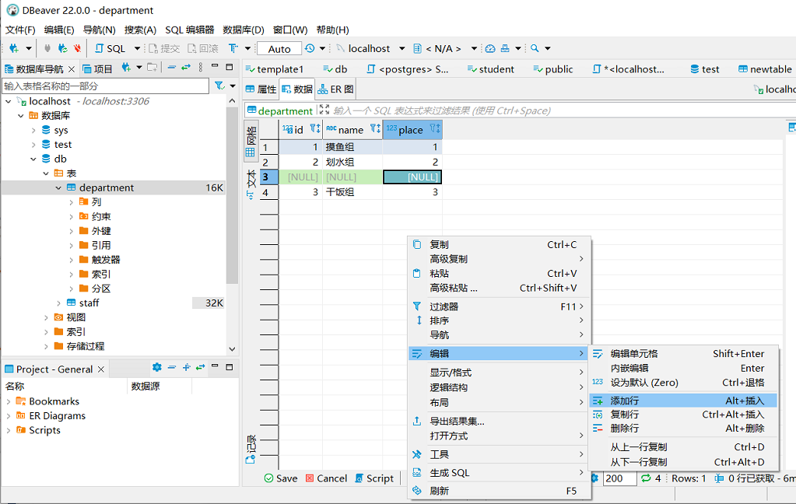
可能遇到的问题
怎么插入数据？
1. SQL INSERT语句（推荐）
2. 管理工具插入，方便，记得填写完ctrl+s 保存
同时截图只需截图下图【数据】表项即可。（其他管理工具同理）

Slide 11
SQL语言基础操作
— DQL
本次实验只需掌握简单的SELECT FROM WHERE即可
通俗理解就是 SELECT <你要挑出来的列名及其函数变换> FROM <要查询的表> WHERE <查询条件>
DQL（Data Query Language）数据查询语言
SELECT 字段1, 字段2, ... (或者 *) （选择哪些数据列）
FROM 表名[, 表名...] （从哪些表里选择）
[JOIN 表名 ON 相等条件表达式] （这些表怎么连接）
[WHERE 条件表达式] （得到的数据怎么筛选）
[GROUP BY 字段] （需不需要对结果集进行分组）
[HAVING 条件表达式] （筛选分组后通过聚合函数得到的值）
[ORDER BY 字段]; （指定排序方式）
用于：关系运算后筛选取出数据

Slide 12
SQL DATE数据类型
MySQL 中有五种数据类型用于管理日期和时间，包括：DATE， TIME，DATETIME， TIMESTAMP 和 YEAR。本实验主要学习使用 DATE 数据类型。
MySQL使用3个字节来存储DATE值。DATE值的范围为1000-01-01到9999-12-31。
MySQL详细可参考 https://www.yiibai.com/mysql/date.html
SQL Server的DATE类型和内置函数可参考https://blog.csdn.net/weixin_43914691/article/details/105535520
openGauss的DATE类型和内置函数可参考
https://www.modb.pro/db/30390

Slide 13
SQL DATE数据类型
— 内建函数
NOW() 返回当前的日期和时间
CURDATE() 返回当前的日期
CURTIME() 返回当前的时间
DATE() 提取日期或日期/时间表达式的日期部分
EXTRACT() 返回日期/时间按的单独部分
DATE_ADD() 给日期添加指定的时间间隔
DATE_SUB() 从日期减去指定的时间间隔
DATEDIFF() 返回两个日期之间的天数
DATE_FORMAT() 用不同的格式显示日期/时间
SQL Server的DATE类型和内置函数可参考https://blog.csdn.net/weixin_43914691/article/details/105535520
openGauss的DATE类型和内置函数可参考
https://www.modb.pro/db/30390

Slide 14
SQL DATE数据类型
— 格式转换函数
MySQL中 使用DATE_FORMAT() 函数用于以不同的格式显示日期/时间数据，实现将日期转换为字符
DATE_FORMAT(date,format)
通过参数设置的方式可实现多样的日期格式转化：
例子： 输出结果：
DATE_FORMAT(NOW(),'%b %d %Y %h:%i %p') Dec 29 2008 11:45 PM
DATE_FORMAT(NOW(),'%m-%d-%Y') 12-29-2008
DATE_FORMAT(NOW(),'%d %b %y') 29 Dec 08
DATE_FORMAT(NOW(),'%d %b %Y %T:%f') 29 Dec 2008 16:25:46
详细格式设置请参阅：
https://www.cnblogs.com/dest/p/4205371.html
字符转换为日期使用：STR_TO_DATE() 函数
其他数据库类似功能函数：
sql server 是convert、cast函数 参考 https://www.w3school.com.cn/sql/func_convert.asp
opengauss 是 to_char 、to_date函数 参考 https://www.zhihu.com/question/418243682

Slide 15
SQL内建函数
— 聚合函数
SQL Aggregate 函数计算从列中取得的值，返回一个单一的值。
有用的 Aggregate 函数：
AVG() - 返回平均值
COUNT() - 返回行数
FIRST() - 返回第一个记录的值
LAST() - 返回最后一个记录的值
MAX() - 返回最大值
MIN() - 返回最小值
SUM() - 返回总和
具体用法请参阅：http://it028.com/sql-function.html

Slide 16
SQL内建函数
— Scalar 函数
SQL Scalar 函数基于输入值，返回一个单一的值。
有用的 Scalar 函数：
UCASE() - 将某个字段转换为大写
LCASE() - 将某个字段转换为小写
MID() - 从某个文本字段提取字符，MySql 中使用
SubString(字段，1，end) - 从某个文本字段提取字符
LEN() - 返回某个文本字段的长度
ROUND() - 对某个数值字段进行指定小数位数的四舍五入
NOW() - 返回当前的系统日期和时间
FORMAT() - 格式化某个字段的显示方式
具体用法请参阅：http://it028.com/sql-function.html

Slide 17
openGauss相关
openGauss默认支持SQL2、SQL3和SQL4的主要特性。
openGauss操作基本与之前几页的SQL规则相同，但实际编写也有以下几个不同点：
1. 数据类型有些许区别 如不支持double ，以及opengauss没有datetime,可以用smalldatetime类型 具体请参照 https://www.modb.pro/db/30384
2. 日期/时间类型和转换有些许区别 具体请参照
https://www.bookstack.cn/read/opengauss-1.0-zh/a535d2fb26e30c76.md
https://support.huaweicloud.com/devg-opengauss/opengauss_devg_0394.html

Slide 18
TASK 2
TASK 2：（提交）
基于TASK1拥有若干条数据的数据库，使用SQL SELECT语句完成下列查询任务：
查询员工表的员工薪资、缺勤天数两列信息（Q3）
统计员工人数 （Q4）
查询全体员工的平均薪资（Q5）
查询某个部门的最高工资、最低工资 （Q6）
统计缺勤天数超过3天的所有员工名（Q7）
（选做）查询平均工资最高的部门的名称和所在的楼层（tips：需要用到group by）（Q8*）
查询所有员工名，英文名称均大写表示（Q9）
将Date格式的出生日期列以”year/month/day”和“yearmonthday”格式展示 例如:”2020-03-30”-> “2020/03/31”、“20200330” （ DATE_FORMAT，STR_TO_DATE函数 ）（Q10）
下面三题直接对选定员工的数据值使用函数即可
选择某个员工，将其的姓和名分别单独查询出来（查询姓和查询名各一条语句 tips：使用MID()函数）（Q11）
选择两个员工，查询出他俩生日差几天（tips： DATEDIFF() 函数）（Q12）
查询生日比2000年1月1日晚的员工 （Q13）
（ tips：使用DATEDIFF()及类似功能函数直接比较大小）
作业（Q3-Q13必做 Q8选做）均需要提交查询的SQL语句和查询结果截图。为了达到一定的展示效果，可以插入一些符合查询条件的数据。记得标清题号。

Slide 19
关于作业提交
Q1-Q13（Q8选做） 提交
请在PDF/WORD等任何方便助教阅读查看的文档中按照各个作业要求提交相关内容，记得标清题号。
3. 打包成.zip .rar .7z等常见压缩格式，命名为“学号_姓名_第二次实验”。
4. 提交网址：软件学院云平台第二次实验作业北航软件学院-云平台 (buaa.edu.cn) （ 按要求提交）
作业截止时间为本周日24:00之前，提交方式为提交到云平台。

Slide 20
可能遇到的问题
其他问题建议先使用各种搜索引擎尝试解决！！能解决99.99%问题！！

